Slide 1
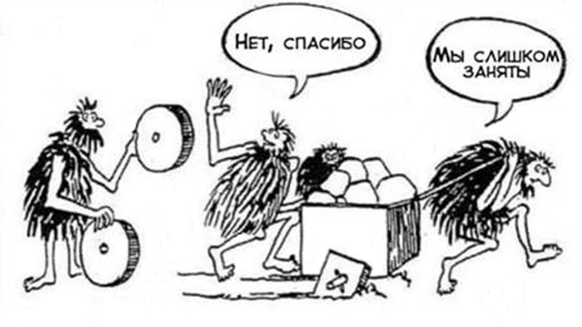
Оптимизация веб-приложений:
Обзор подходов
Вайнер Дмитрий
Тлг: vki_front

Slide 2
Что такое тормоза
Время и ожидание пользователя:
0-100 мс — мгновенно
100-300 мс — слегка уловимая задержка
300-1000 мс — ощутимая задержка
1000+ мс — пользователь переключает контекст на что-то еще
10 000+ мс — задача отклоняется

Slide 3
Что тормозит?
Загрузка контента:
Огромные картинки
Шрифты
Файлы стилей
Огромные скрипты
Ненужные библиотеки
Причины:
Медленный канал
Большой размер файлов

Slide 4
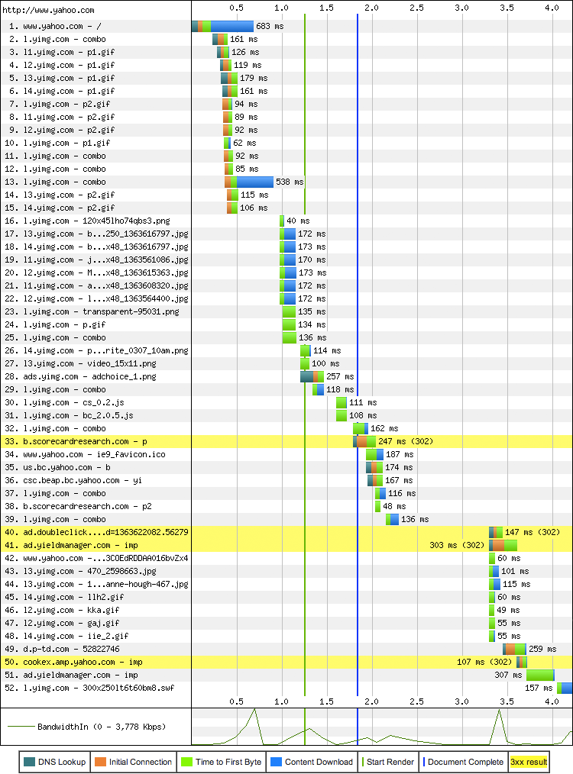
Пример

Slide 5
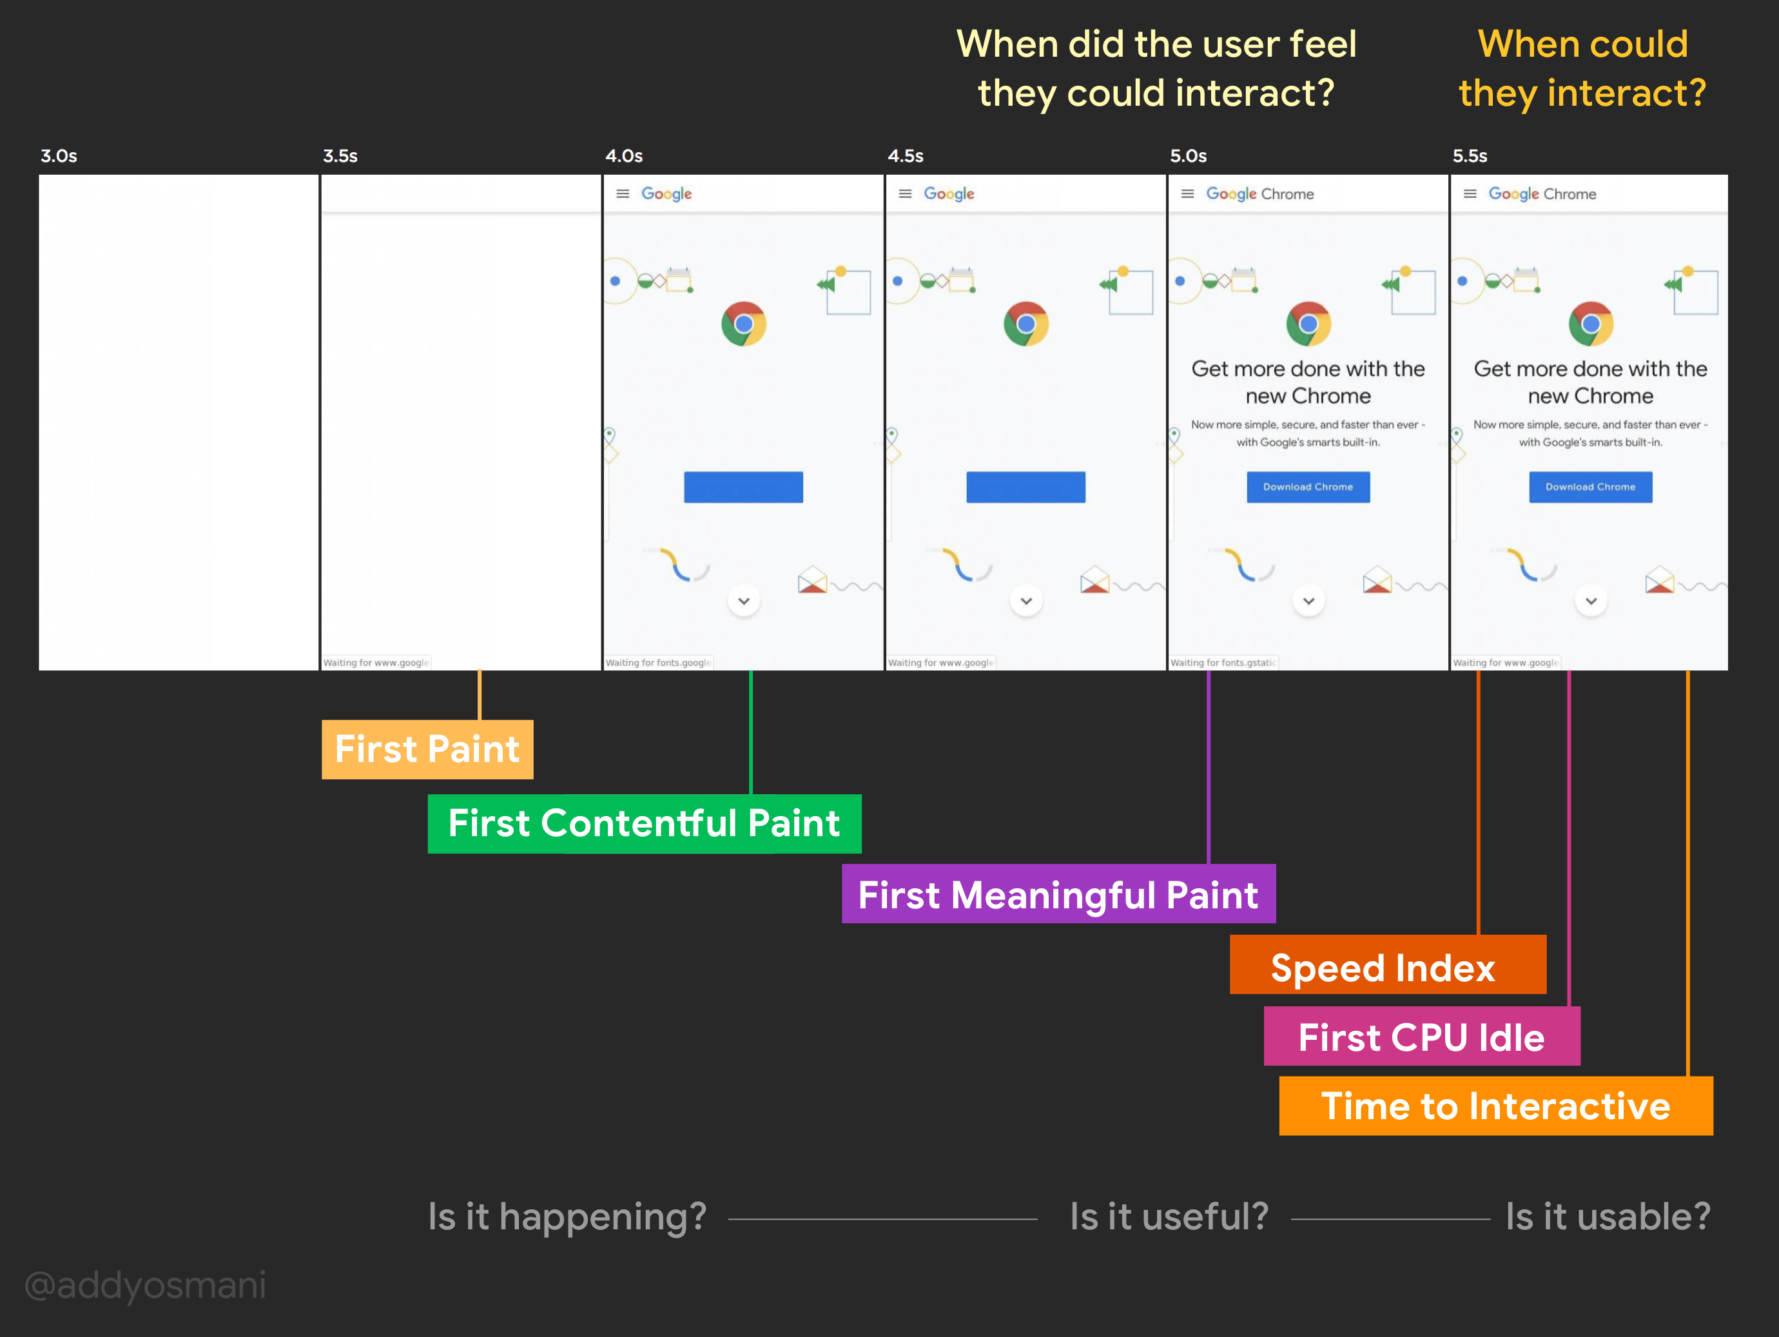
Про время ответа

Slide 6
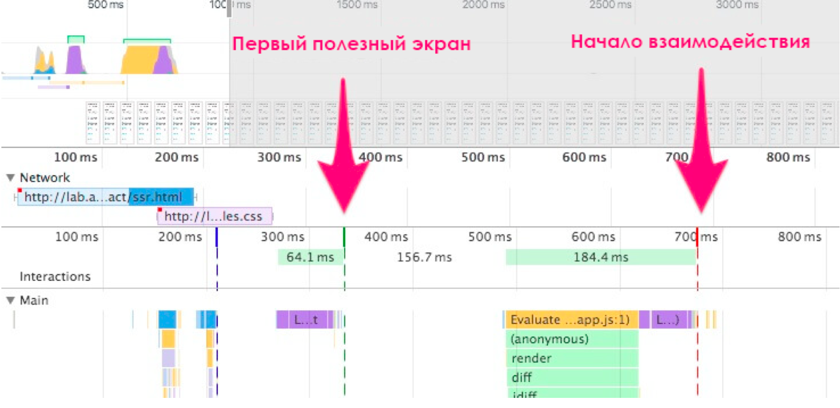
Ещё про время

Slide 7
Что ещё тормозит?
Выполнение скриптов на странице
Особенно при использовании JS-фреймворков
Динамическая подгрузка данных (через АПИ, к примеру)
Особенно если АПИ шлёт лишнее

Slide 8
Что делать с размером
Уменьшать количество файлов
Собирать JS в бандлы
Собирать CSS
Уменьшать сам размер бандлов:
Настройка бандлера (Webpack):
Tree shaking
Минификация и обфускация JS
Минификация CSS
Сжатие изображений
Использование gzip
Альтернативные бандлеры https://www.slant.co/options/11602/alternatives/~webpack-alternatives
Parcel
Rollup

Slide 9
Уменьшаем размер
Настройка gzip на сервере (nginx)
Убрать неиспользуемые шрифты
Font-display: swap; у шрифтов
Не грузить то, что не нужно прямо сейчас
Динамическая загрузка картинок по мере прокрутки (lazy load)
Кеширование
В приложении: WebWorker
Средствами браузера (правильные заголовки Cache-Control, настроить nginx)

Slide 10
Картинки
Ленивая загрузка
Выбор правильного формата: вектор/растр
Сжатие
Прогрессивное кодирование
Спрайты (много картинок в одной)
WebP
Адаптивные изображения https://www.smashingmagazine.com/2014/05/responsive-images-done-right-guide-picture-srcset/
Сайт для генерации responsive images
https://www.responsivebreakpoints.com/

Slide 11
Порядок загрузки важен
Атрибуты defer или async на тегах script для отсрочки загрузки ненужного https://calendar.perfplanet.com/2016/prefer-defer-over-async/
<link rel="preload"> для приоритетной загрузки https://developer.mozilla.org/en-US/docs/Web/HTML/Preloading_content

Slide 12
Оптимизация UX
Серверный рендеринг (SSR)
Профилирование и устранение узких мест в коде
Уменьшение числа запросов к АПИ и объёма передаваемых данных

Slide 13
Стиль кода
Профилировать JS (в хроме, например), отыскивать узкие места
Поиск в массиве медленнее, чем поиск в мапе или объекте (по ключам)
Цепочечные методы медленнее, чем for
Тяжелые вычисления должны быть в воркере
Обработку данных лучше делать в WebAssembly

Slide 14
HTTP/2
Передача всех файлов в рамках одного соединения
Уже поддерживается всеми современными браузерами
https://security.googleblog.com/2016/09/moving-towards-more-secure-web.html

Slide 15
Полезные ссылки
https://habr.com/ru/company/infobox/blog/226289/
Приёмы в JS https://habr.com/ru/company/alconost/blog/456808/
Опыт Badoo https://habr.com/ru/company/badoo/blog/320558/
Анализ Event Loop
https://habr.com/ru/company/hh/blog/517594/

Slide 16
Доклады
Оптимизация https://m.youtube.com/watch?v=Ybz6P-l9YHc
Утечки памяти https://m.youtube.com/watch?v=p6OTh3g7Pxc
Метрики sitespeed.io https://m.youtube.com/watch?v=kpGOHIlvDzs

